Slide 1

第二章谓词逻辑
马殿富
北航计算机学院
dfma@buaa.edu.cn
2011-10
第3节 解释与赋值

Slide 2
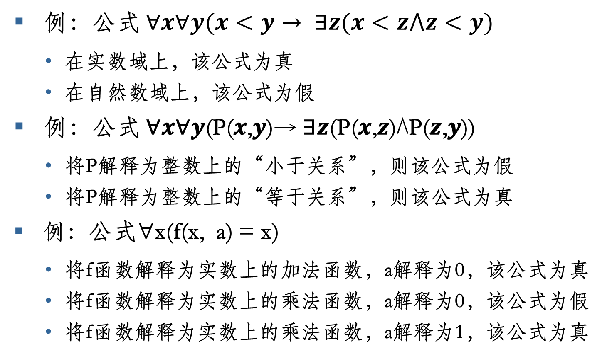
谓词公式的真值
例：公式 $∀x∀y(x<y→ ∃z(x<z⋀z<y)$
在实数域上，该公式为真
在自然数域上，该公式为假
例：公式 ∀𝒙∀𝒚(P(𝒙,𝒚)→ ∃𝒛(P(𝒙,𝒛)⋀P(𝒛,𝒚))
将P解释为整数上的“小于关系”，则该公式为假
将P解释为整数上的“等于关系”，则该公式为真
例：公式∀x(f(x, a) = x)
将f函数解释为实数上的加法函数，a解释为0，该公式为真
将f函数解释为实数上的乘法函数，a解释为0，该公式为假
将f函数解释为实数上的乘法函数，a解释为1，该公式为真
论域
谓词
常元，函数

Slide 3
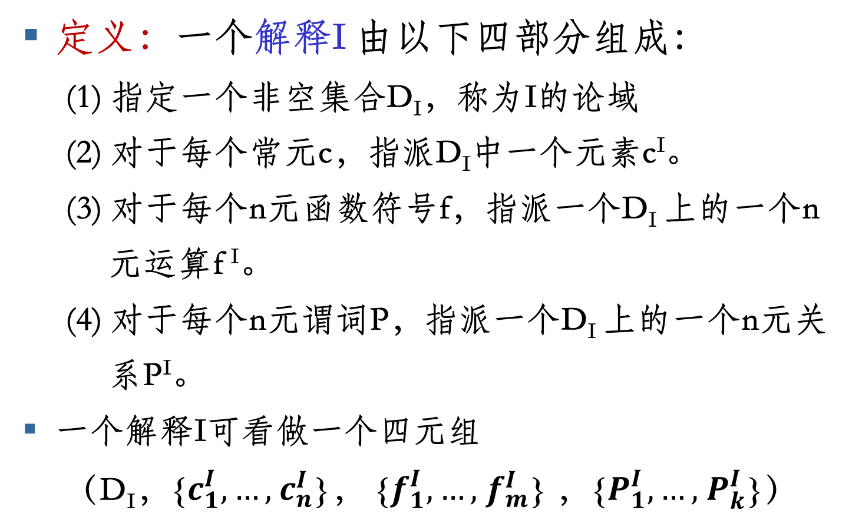
解释
定义：一个解释I 由以下四部分组成：
(1) 指定一个非空集合D_{I}，称为I的论域
(2) 对于每个常元c，指派D_{I}中一个元素c^{I}。
(3) 对于每个n元函数符号f，指派一个D_{I} 上的一个n
元运算f ^{I}。
(4) 对于每个n元谓词P，指派一个D_{I} 上的一个n元关
系P^{I}。
一个解释I可看做一个四元组
（D_{I}，{$c_{1}^{I},…,$ $c_{n}^{I}$}， {$f_{1}^{I},…,$ $f_{m}^{I}$} ，{$P_{1}^{I},…,$ $P_{k}^{I}$}）

Slide 4
例：公式 ∀y(P(x ,y))
P解释为实数域上的小于关系。
当公式中没有自由变元时，通过指定论域，谓词解释，函数和常元解释，该公式成为一个命题。
当公式中有自由变元时，通过指定论域，谓词解释，函数和常元解释，该公式成为一个命题函数（命题形式）
只有在对个体变元指定确定的值（个体域中的个体）后，才得到一个命题

Slide 5
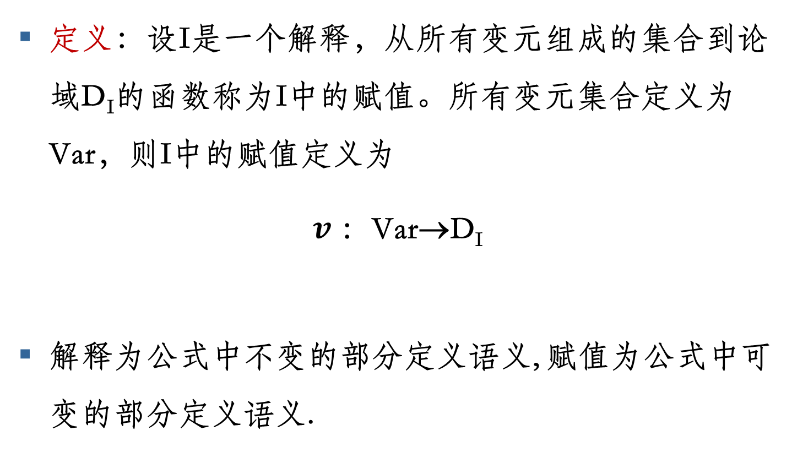
赋值
定义：设I是一个解释，从所有变元组成的集合到论域D_{I}的函数称为I中的赋值。所有变元集合定义为Var，则I中的赋值定义为
$v$：Var→D_{I}
解释为公式中不变的部分定义语义, 赋值为公式中可变的部分定义语义.

Slide 6
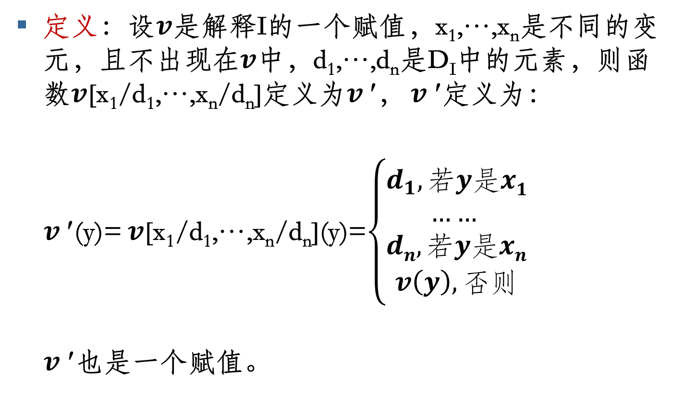
赋值的复合
定义：设$v$是解释I的一个赋值，x₁,…,x_{n}是不同的变元，且不出现在$v$中，d₁,…,d_{n}是D_{I}中的元素，则函数$v$[x₁/d₁,…,x_{n}/d_{n}]定义为$v$′， $v$ ′定义为：
$v$′(y)= $v$[x₁/d₁,…,x_{n}/d_{n}](y)=$\left\{\begin{aligned}d_{1},若y是x1 \\ …… \\ dn,若y是xn \\ v\left(y\right),否则\end{aligned}\right.$
$v$ ′也是一个赋值。

Slide 7
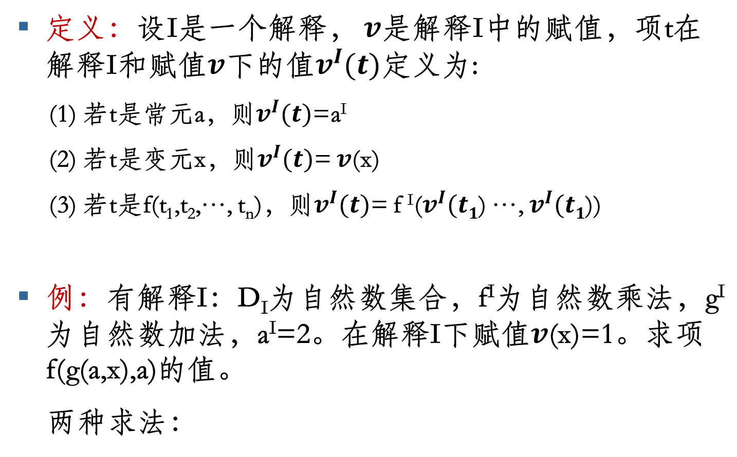
项的值
定义：设I是一个解释， $v$是解释I中的赋值，项t在解释I和赋值$v$下的值$v^{I}(t)$定义为:
(1) 若t是常元a，则$v^{I}(t)$=a^{I}
(2) 若t是变元x，则$v^{I}(t)$= $v$(x)
(3) 若t是f(t₁,t₂,…, t_{n})，则$v^{I}(t)$= f ^{I}($v^{I}(t1$) …, $v^{I}(t1$))
例：有解释I：D_{I}为自然数集合，f^{I}为自然数乘法，g^{I}为自然数加法，a^{I}=2。在解释I下赋值$v$(x)=1。求项f(g(a,x),a)的值。
两种求法：

Slide 8

项值唯一性
给定一个解释I ， $v$是解释I的一个赋值, t是一个项. 则 $v^{I}(t) DI$, 且是唯一的.

Slide 9
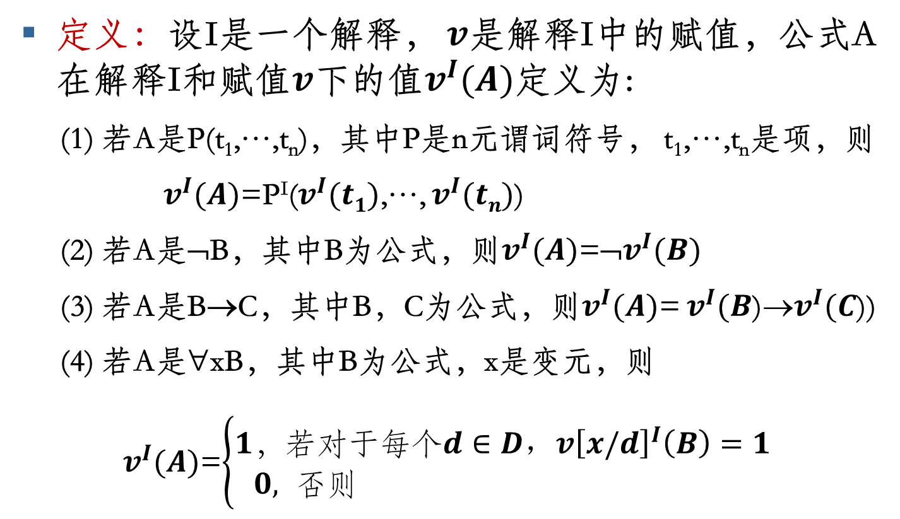
公式的值
定义：设I是一个解释， $v$是解释I中的赋值，公式A在解释I和赋值$v$下的值$v^{I}(A)$定义为:
(1) 若A是P(t₁,…,t_{n})，其中P是n元谓词符号， t₁,…,t_{n}是项，则
$v^{I}(A)$=P^{I}($v^{I}(t1)$,…, $v^{I}(tn)$)
(2) 若A是¬B，其中B为公式，则$v^{I}(A)$=¬$v^{I}(B)$
(3) 若A是B→C，其中B，C为公式，则$v^{I}(A)$= $v^{I}(B$)$v^{I}(C$))
(4) 若A是∀xB，其中B为公式，x是变元，则
${ v}^{I}(A)$=$\left\{\begin{aligned}1，若对于每个d∈D，{v\left[x/d\right]}^{I}\left(B\right)=1 \\ 0, 否则 \end{aligned}\right.$

Slide 10
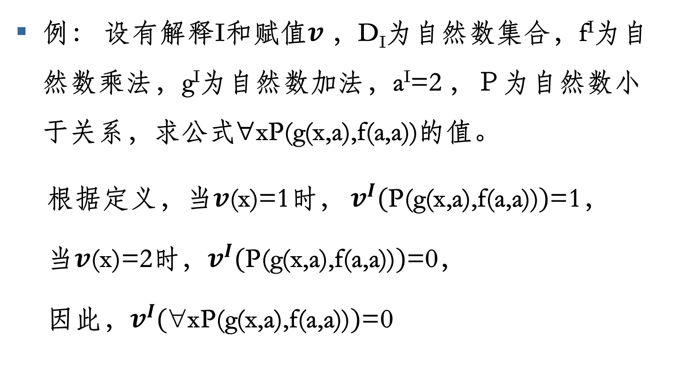
例： 设有解释I和赋值$v$，D_{I}为自然数集合，f^{I}为自然数乘法，g^{I}为自然数加法，a^{I}=2 ，Ｐ为自然数小于关系，求公式∀xP(g(x,a),f(a,a))的值。
根据定义，当$v$(x)=1时， $v^{I}(\text{P}\text{(}\text{g}\text{(}\text{x}\text{,}\text{a}\text{),}\text{f}\text{(}\text{a}\text{,}\text{a}\text{))})$=1，
当$v$(x)=2时，$v^{I}(\text{P}\text{(}\text{g}\text{(}\text{x}\text{,}\text{a}\text{),}\text{f}\text{(}\text{a}\text{,}\text{a}\text{))})$=0，
因此，$v^{I}(∀\text{xP}\text{(}\text{g}\text{(}\text{x}\text{,}\text{a}\text{),}\text{f}\text{(}\text{a}\text{,}\text{a}\text{))})$=0

Slide 11

公式值的唯一性
定理
给定一个解释I , $v$是解释I的一个赋值,A是一个公式.
则${ v}^{I}(A)$∈{0,1} , 且${ v}^{I}(A)$是唯一的.

Slide 12
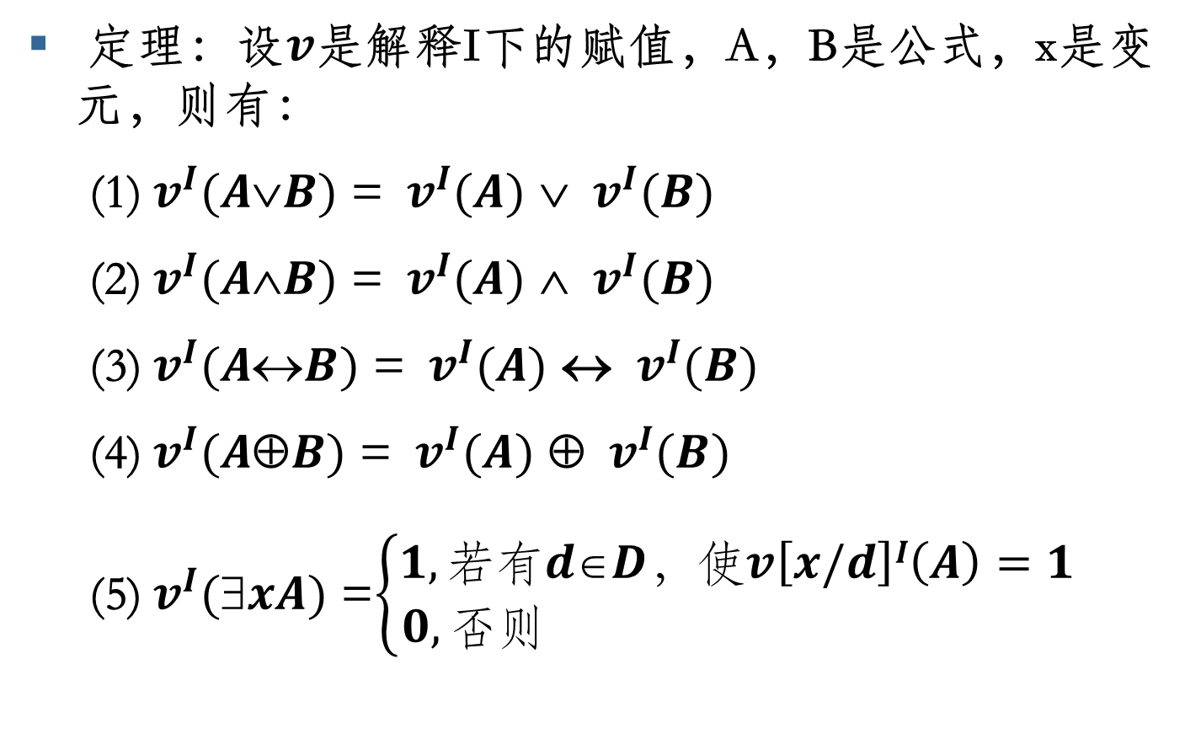
等价定理
定理：设$v$是解释I下的赋值，A，B是公式，x是变元，则有：
(1) $v^{I}(A\text{∨}B)$ = ${ v}^{I}(A)$ ∨ ${ v}^{I}(B)$
(2) $v^{I}(A\text{∧}B)$ = ${ v}^{I}(A)$ ∧ ${ v}^{I}(B)$
(3) $v^{I}(AB)$ = ${ v}^{I}(A)$ ↔ ${ v}^{I}(B)$
(4) $v^{I}(A\text{⊕}B)$ = ${ v}^{I}(A)$ ⊕ ${ v}^{I}(B)$
(5) $v^{I}(xA)$ =$\left\{\begin{aligned}1, 若有d∈D，使v\left[x/d\right]I\left(A\right)=1 \\ 0, 否则 \end{aligned}\right.$

Slide 13
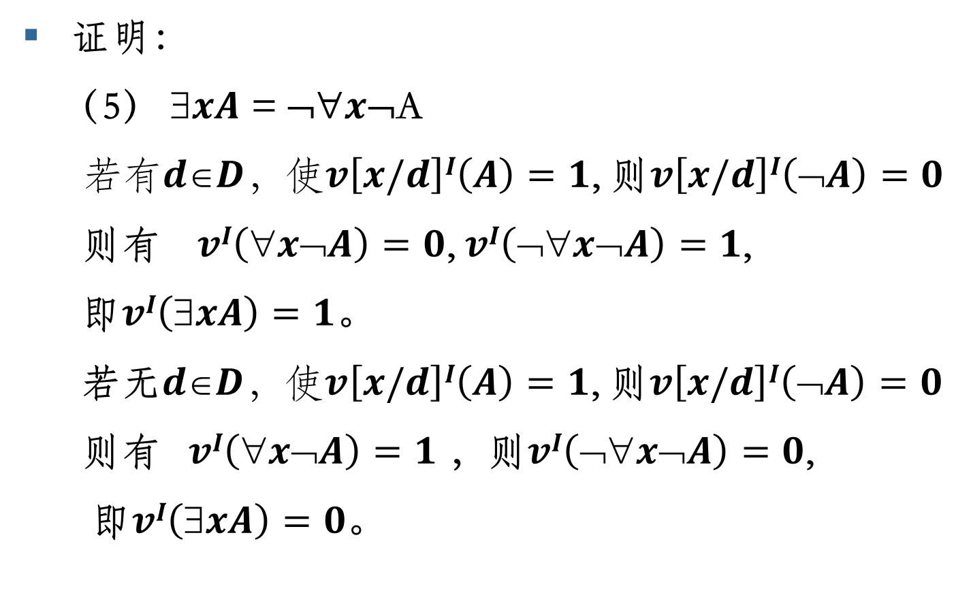
证明：
（5） $xA$ = ¬∀$x$¬A
$若有d∈D，使v\left[x/d\right]I\left(A\right)=1$, 则$v\left[x/d\right]I\left(¬A\right)=0$
则有$vI\left(∀x¬A\right)=0$, $vI\left(¬∀x¬A\right)=1$,
即$vI\left(∃xA\right)=1$。
若无$d∈D，使v\left[x/d\right]I\left(A\right)=1$, 则$v\left[x/d\right]I\left(¬A\right)=0$
则有$vI\left(∀x¬A\right)=1$ ，则$vI\left(¬∀x¬A\right)=0$,
即$vI\left(∃xA\right)=0$。

Slide 14
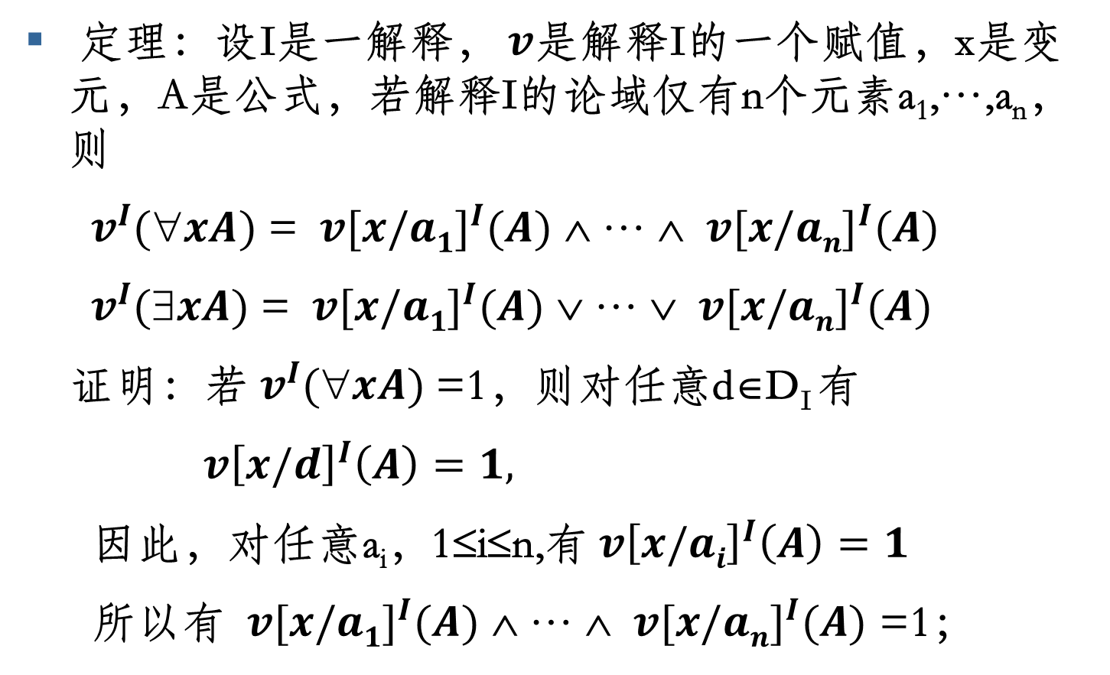
量化性质
定理：设I是一解释， $v$是解释I的一个赋值，x是变元，A是公式，若解释I的论域仅有n个元素a₁,…,a_{n}，则
${ v}^{I}(xA)$ = ${ v[x/a1]}^{I}(A)$ ∧ … ∧ ${ v[x/an]}^{I}(A)$
${ v}^{I}(xA)$ = ${ v[x/a1]}^{I}(A)$ ∨ … ∨ ${ v[x/an]}^{I}(A)$
证明：若${ v}^{I}(xA)$ =1，则对任意d∈D_{I} 有
${v\left[x/d\right]}^{I}\left(A\right)=1,$
因此，对任意a_{i}，1≤i≤n,有${ v\left[x/ai\right]}^{I}\left(A\right)=1$
所以有 ${ v[x/a1]}^{I}(A)$ ∧ … ∧ ${ v[x/an]}^{I}(A)$ =1；

Slide 15

量化性质
若${ v[x/a1]}^{I}(A)$ ∧ … ∧ ${ v[x/an]}^{I}(A)$ =1，则
${ v[x/a1]}^{I}(A)$=1，… ${ v[x/an]}^{I}(A)$ =1，
即，对任意a_{i}∈D_{I}，都有${ v[x/ai]}^{I}(A)$ =1
因此 ${ v}^{I}(xA)$ = 1

Slide 16
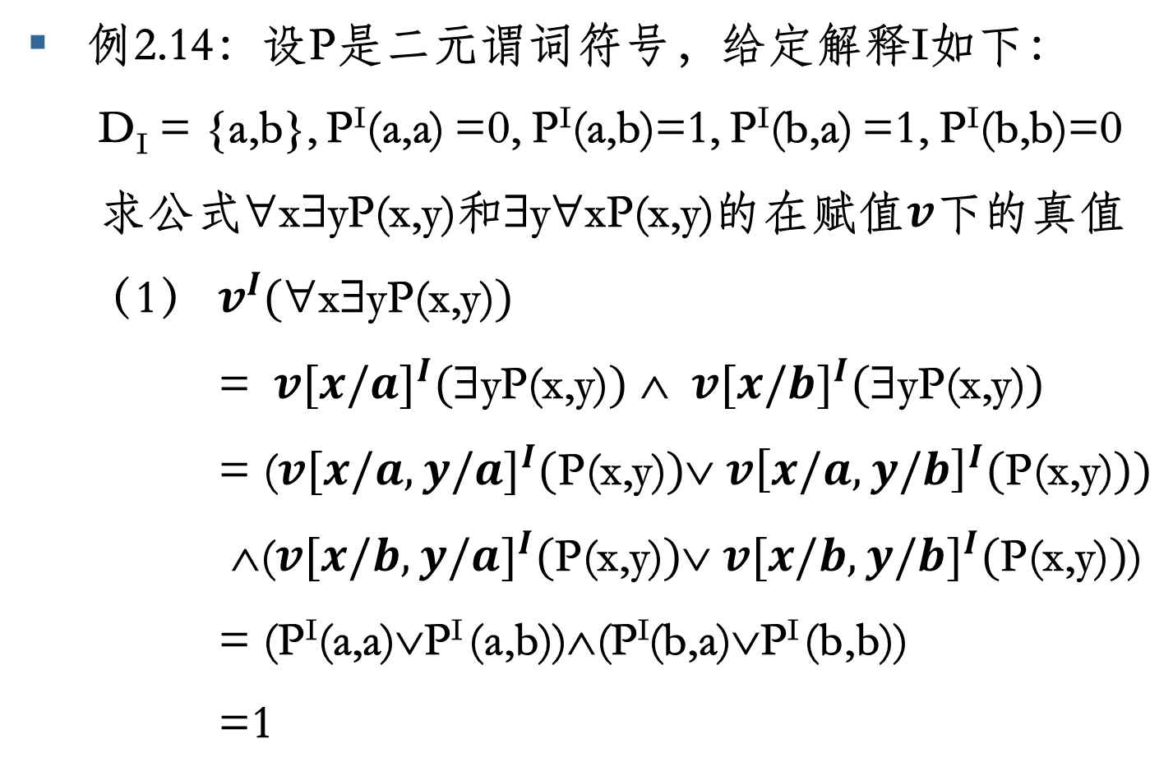
例2.14：设P是二元谓词符号，给定解释I如下：
D_{I} = {a,b}, P^{I}(a,a) =0, P^{I}(a,b)=1, P^{I}(b,a) =1, P^{I}(b,b)=0
求公式∀x∃yP(x,y)和∃y∀xP(x,y)的在赋值$v$下的真值
（1）${ v}^{I}(\text{∀}\text{x}\text{∃}\text{yP}\text{(}\text{x}\text{,}\text{y}\text{)})$
= ${ v[x/a]}^{I}(\text{∃}\text{yP}\text{(}\text{x}\text{,}\text{y}\text{)})$ ∧ ${ v[x/b]}^{I}(\text{∃}\text{yP}\text{(}\text{x}\text{,}\text{y}\text{)})$
= (${v[x/a,y/a]}^{I}(\text{P}\text{(}\text{x}\text{,}\text{y}\text{)})$∨${ v\left[x/a,y/b\right]}^{I}(\text{P}\text{(}\text{x}\text{,}\text{y}\text{)}))$
∧(${v[x/b,y/a]}^{I}(\text{P}\text{(}\text{x}\text{,}\text{y}\text{)})$∨${ v[x/b,y/b]}^{I}(\text{P}\text{(}\text{x}\text{,}\text{y}\text{)})$)
= (P^{I}(a,a)∨P^{I} (a,b))∧(P^{I}(b,a)∨P^{I} (b,b))
=1

Slide 17
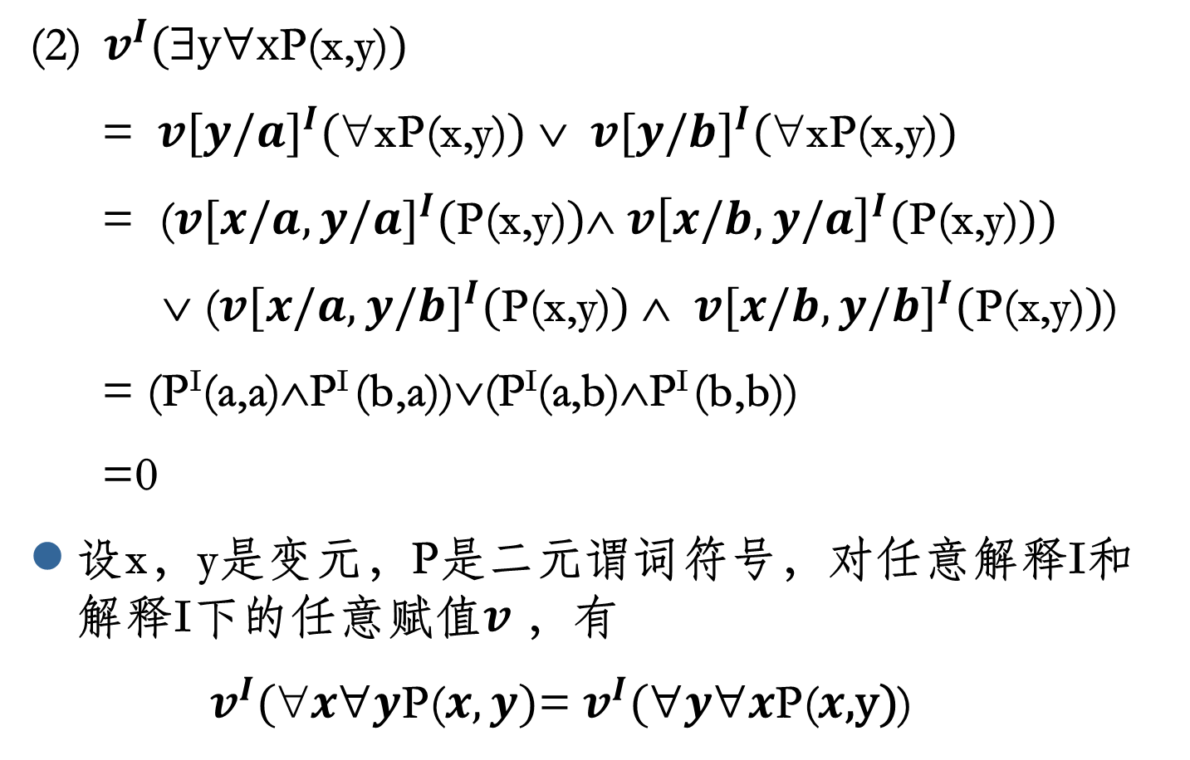
(2) ${ v}^{I}(\text{∃}y\text{∀}x\text{P}\text{(}\text{x}\text{,}\text{y}\text{)})$
= ${ v[y/a]}^{I}(∀\text{x}\text{P}\text{(}\text{x}\text{,}\text{y}\text{)})$ ∨ ${ v[y/b]}^{I}(∀\text{x}\text{P}\text{(}\text{x}\text{,}\text{y}\text{)})$
= (${v[x/a,y/a]}^{I}(\text{P}\text{(}\text{x}\text{,}\text{y}\text{)})$∧${ v\left[x/b,y/a\right]}^{I}(\text{P}\text{(}\text{x}\text{,}\text{y}\text{)}))$
∨ (${v[x/a,y/b]}^{I}(\text{P}\text{(}\text{x}\text{,}\text{y}\text{)})$ ∧ ${ v[x/b,y/b]}^{I}(\text{P}\text{(}\text{x}\text{,}\text{y}\text{)})$)
= (P^{I}(a,a)∧P^{I} (b,a))∨(P^{I}(a,b)∧P^{I} (b,b))
=0
设x，y是变元，P是二元谓词符号，对任意解释I和解释I下的任意赋值$v$，有
${ v}^{I}(∀x\text{∀}y\text{P}\text{(}x,y)$=${ v}^{I}(\text{∀}y\text{∀}x\text{P}\text{(}x\text{,}\text{y}\text{)}$)

Slide 18
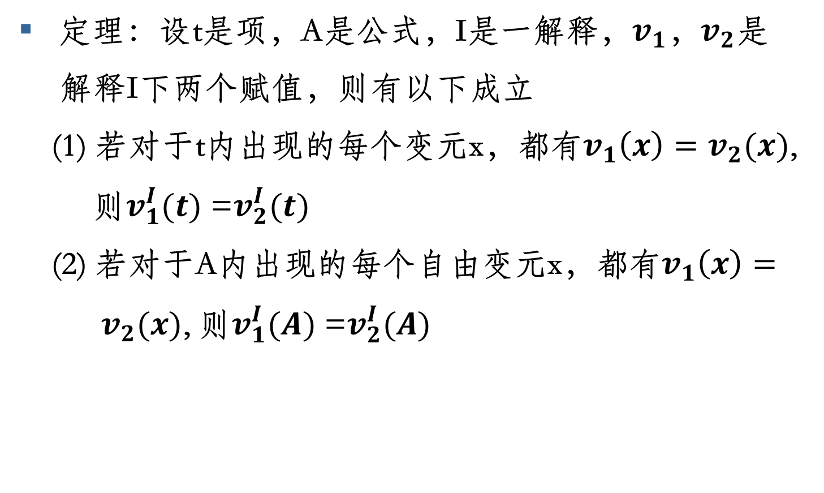
取值相关性
定理：设t是项，A是公式，I是一解释，$v_{1}$，$v_{2}$是
解释I下两个赋值，则有以下成立
(1) 若对于t内出现的每个变元x，都有$v_{1}\left(x\right)=v_{2}(x)$,
则$v_{1}^{I}(t)$ =$v_{2}^{I}(t)$
(2) 若对于A内出现的每个自由变元x，都有$v_{1}\left(x\right)=$
$v_{2}(x)$, 则$v_{1}^{I}(A)$ =$v_{2}^{I}(A)$

Slide 19

代入顺序无关性
定理：有解释I及解释I下的赋值$v$，t，t′为项，x是
变元，A是公式，有：
(1) $v^{I}\left(t_{t^{′}}^{x}\right)$ = ${v[x/v^{I}(t′)]}^{I}$($t$)
(2) 若t对于公式A是可代入的，则
$v^{I}\left(A_{t}^{x}\right)$ = ${v[x/v^{I}(t)]}^{I}$($A$)

Slide 20
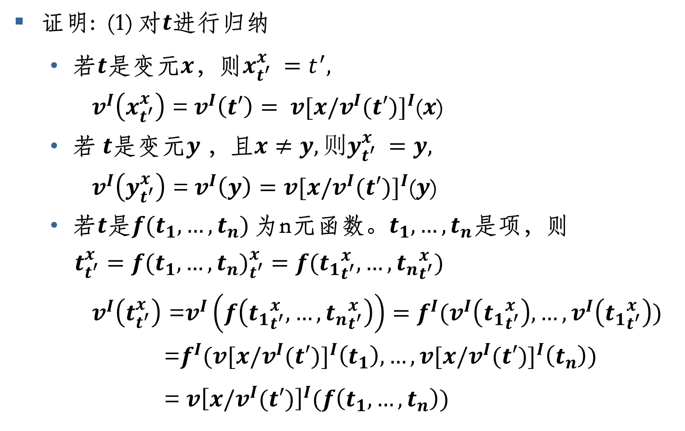
证明: (1) 对$t$进行归纳
若$t$是变元$x$，则$x_{t^{′}}^{x} =t^{′},$
$v^{I}\left(x_{t^{′}}^{x}\right)$ = $v^{I}\left(t′\right)= {v[x/v^{I}(t′)]}^{I}$($x$)
若 $t$是变元$y$，且$x≠y,则y_{t^{′}}^{x} =y,$
$v^{I}\left(y_{t^{′}}^{x}\right)$ = $v^{I}\left(y\right){=v[x/v^{I}(t′)]}^{I}$($y$)
若$t$是$f(t_{1},…,t_{n})$ 为n元函数。$t_{1},…,t_{n}$是项，则
$t_{t^{′}}^{x}={f(t_{1},…,t_{n})}_{t^{′}}^{x}=f({t_{1}}_{t^{′}}^{x},…,{t_{n}}_{t^{′}}^{x})$
$v^{I}\left(t_{t^{′}}^{x}\right)$ =$v^{I}\left(f\left({t_{1}}_{t^{′}}^{x},…,{t_{n}}_{t^{′}}^{x}\right)\right)=f^{I}(v^{I}\left({t_{1}}_{t^{′}}^{x}\right),…,v^{I}\left({t_{1}}_{t^{′}}^{x}\right))$
=$f^{I}({v[{x/v}^{I}(t′)]}^{I}\left(t_{1}\right),…,{v[x/v^{I}(t′)]}^{I}\left(t_{n}\right))$
= ${v\left[x/v^{I}(t′)\right]}^{I}(f\left(t_{1},…,t_{n}\right))$

Slide 21
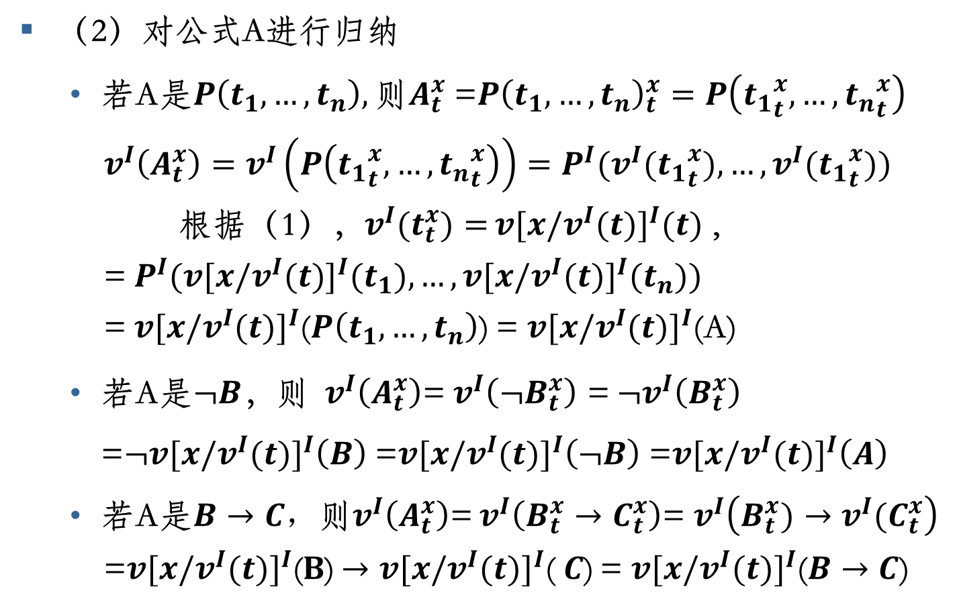
（2）对公式A进行归纳
若A是$P\left(t_{1},…,t_{n}\right),$ 则$A_{t}^{x}$ =${P\left(t_{1},…,t_{n}\right)}_{t}^{x}=P\left({t_{1}}_{t}^{x},…,{t_{n}}_{t}^{x}\right)$
$v^{I}\left(A_{t}^{x}\right)=v^{I}\left(P\left({t_{1}}_{t}^{x},…,{t_{n}}_{t}^{x}\right)\right)=P^{I}(v^{I}({t_{1}}_{t}^{x}),…,v^{I}({t_{1}}_{t}^{x}))$
根据（1），$v^{I}(t_{t}^{x})=$ ${v[x/v^{I}(t)]}^{I}(t)$ ,
= $P^{I}({v[x/v^{I}(t)]}^{I}(t_{1}),…,{v[x/v^{I}(t)]}^{I}(t_{n}))$
= ${v[x/v^{I}(t)]}^{I}$($P\left(t_{1},…,t_{n}\right)$) = ${v[x/v^{I}(t)]}^{I}$(A)
若A是$¬B$，则 $v^{I}\left(A_{t}^{x}\right)$= $v^{I}\left({¬B}_{t}^{x}\right)$ = $¬v^{I}\left(B_{t}^{x}\right)$ =$¬{v[x/v^{I}(t)]}^{I}\left(B\right)$ =${v[x/v^{I}(t)]}^{I}\left(¬B\right)$ =${v[x/v^{I}(t)]}^{I}\left(A\right)$
若A是$B→C，$则$v^{I}\left(A_{t}^{x}\right)$= $v^{I}\left(B_{t}^{x}→C_{t}^{x}\right)$= $v^{I}\left(B_{t}^{x})→v^{I}(C_{t}^{x}\right)$
=${v[x/v^{I}(t)]}^{I}$($B$) $→$ ${v[x/v^{I}(t)]}^{I}$($C$) = ${v[x/v^{I}(t)]}^{I}$($B→C$)

Slide 22
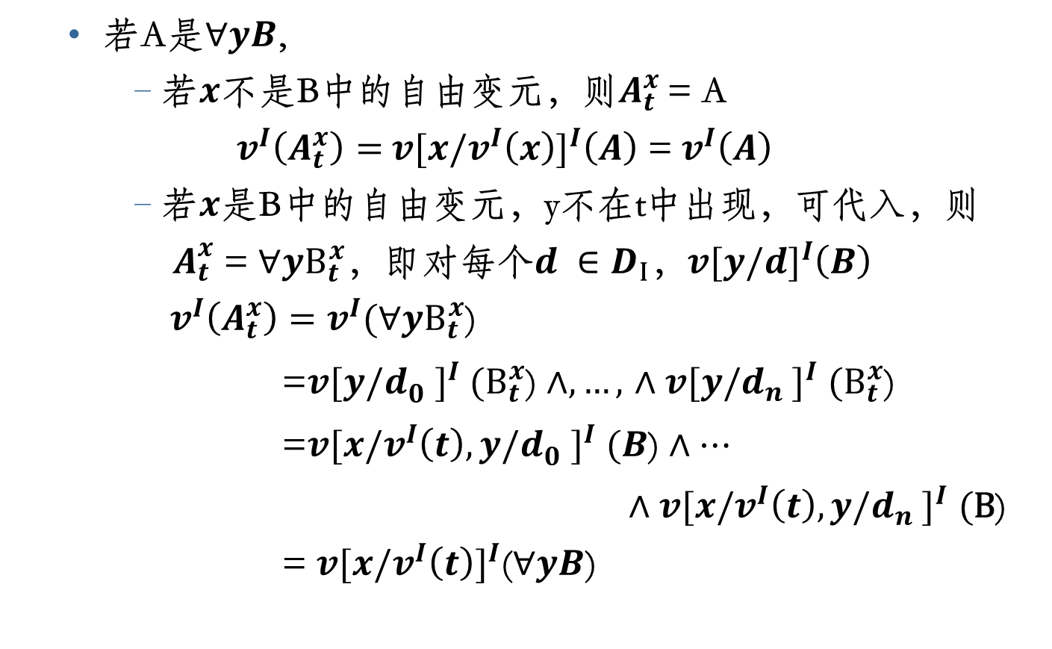
若A是$∀yB$,
若$x$不是B中的自由变元，则$A_{t}^{x}$ = A
$v^{I}\left(A_{t}^{x}\right)=$ ${v[x/v^{I}\left(x\right)]}^{I}\left(A\right)$ = $v^{I}\left(A\right)$
若$x$是B中的自由变元，y不在t中出现，可代入，则
$A_{t}^{x}$ = $∀yB_{t}^{x}$，即对每个$d ∈D_{I}$，${v[y/d]}^{I}\left(B\right)$
$v^{I}\left(A_{t}^{x}\right)=v^{I}(∀yB_{t}^{x}$)
=${v[y/d_{0}^{}]}^{I}$ $(B_{t}^{x}$) $∧,…,$ $∧{v[y/d_{n}^{}]}^{I} (B_{t}^{x}\text{)}$
=${v[x/v^{I}\left(t\right), y/d_{0}^{}]}^{I}$ $(B$) $∧…$
$∧{v[x/v^{I}\left(t\right),y/d_{n}^{}]}^{I} (\text{B}\text{)}$
= ${v[x/v^{I}\left(t\right)]}^{I}$($∀yB$)

Slide 23

推论
设$x_{1}$,…, $x_{n}是$不同的变元，项$t_{1}$,…, $t_{n}对于$公式A是可代入的， $v$是解释I下的赋值，则
${ v}^{I}\left(A_{t_{1},…,t_{n}}^{x_{1},…,x_{n}}\right) \text{= }{v[x_{1}/v^{I}(t_{1})]{,…,x}_{n}/v^{I}(t_{n})]}^{I}\text{(}A\text{)}$

Slide 24
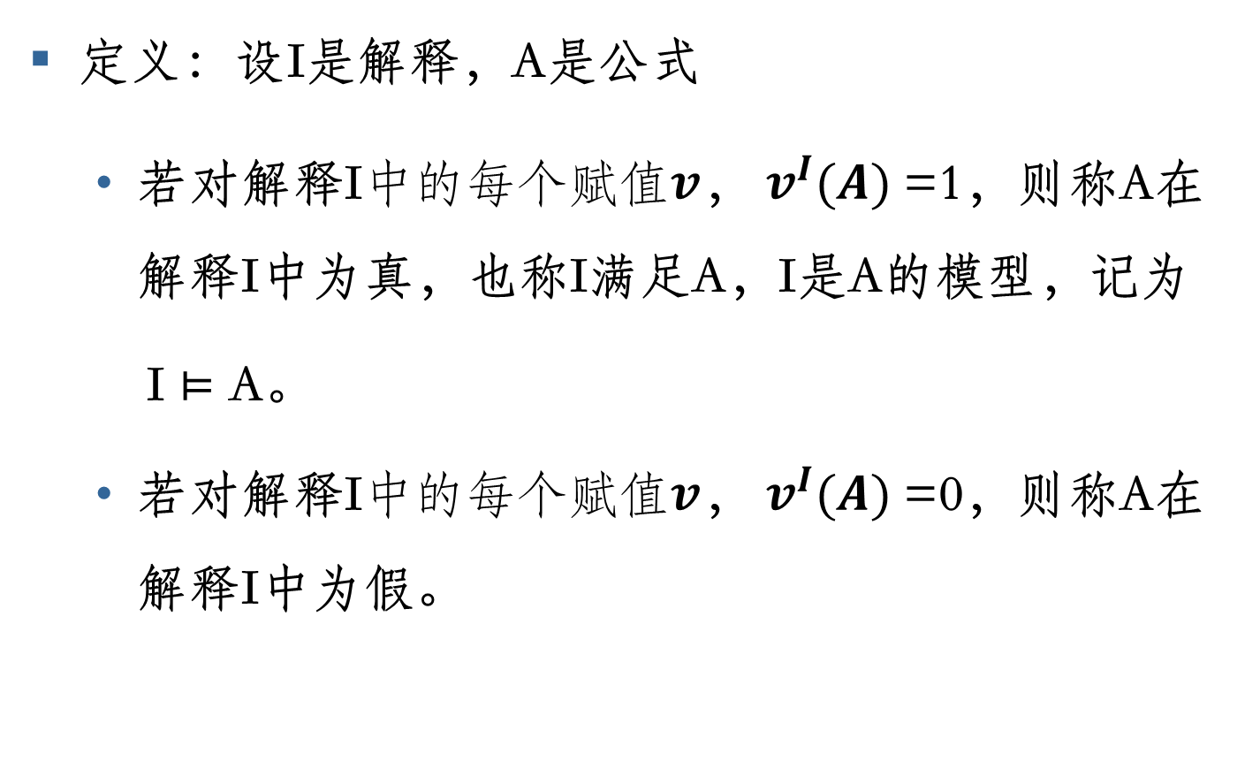
定义：设I是解释，A是公式
若对$\text{解释}\text{I}中的每个赋值v$，${ v}^{I}(A)$ =1，则称A在解释I中为真，也称I满足A，I是A的模型，记为
I $⊨$ A。
若对$\text{解释}\text{I}中的每个赋值v$，${ v}^{I}(A)$ =0，则称A在解释I中为假。

